Slide 1
LEZIONE DEL 16/03/2020
PRIMA PARTE

Slide 2
Asse istantaneo di moto, rigate del moto. Paragrafo 6.5
Vogliamo ora determinare la struttura del campo di velocità, o meglio l’atto di moto, determinato dalla formula (6.50). Fissiamo un istante t e indichiamo con v(P) la velocità di un punto solidale P a questo istante.

Slide 3
e quindi
Mostriamo che esiste una intera retta, detta asse istantaneo del moto, di punti solidali Q del sistema rigido tali che v (Q)⊥ = 0, e quindi v(Q) si riduce a

Slide 4
imponendo questa parte uguale a zero

Slide 5
Ora, il sistema
può essere visto come un sistema lineare non omogeneo di tre equazioni nelle incognite
La matrice del sistema ha rango 2 (salvo quando ω = 0) e la condizione ω · v (O)⊥ = 0, garantisce che anche la matrice completa
abbia ancora rango 2. Ne segue che il sistema lineare ammette ∞¹ soluzioni: ovvero una retta.

Slide 6
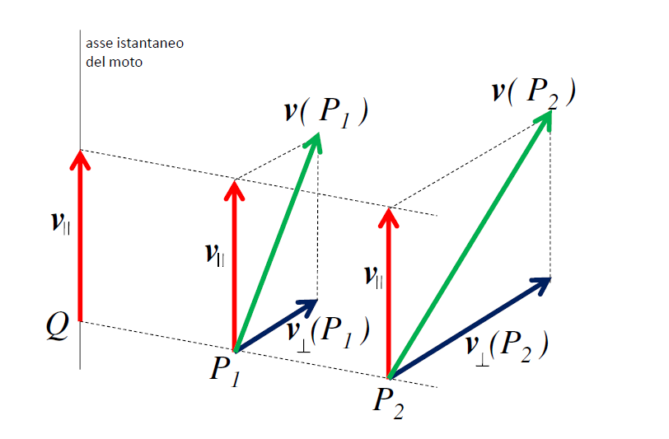
Sull’asse istantaneo di moto velocità rispetto a Σ assume il minimo modulo e coincide
con v∥ , ovvero ha la stessa direzione dell’asse istantaneo di moto.
Bisogna però ricordare che i vettori ω e v(O) sono variabili nel tempo, e quindi anche la posizione dell’asse di moto varia nel tempo e i punti (solidali) che si trovano sull’asse ad un istante t₂ sono diversi da quelli che ci si trovavano all’istante t₁. Ciò giustifica l’aggettivo “istantaneo”.

